Slide 1
基于Web的扶贫农产品销售系统的设计与实现
学生：韩孝瑶
指导教师：肖潇

Slide 2
答辩内容提要
研究的背景与意义
网站功能
网站所用技术
内容说明
总结
Step1
Step2
Step3
Step4
Step5

Slide 3
研究的背景与意义
研究背景
在互联网信息时代的不断发展下，越来越多的政策，措施网络化。精准扶贫作为我国的一项重大战略决策，扶贫农产品的销售的系统化和规范化也成为当务之急。因此，对于扶贫农产品的销售系统设计与实现具有重要的实际意义和实用价值。

Slide 4
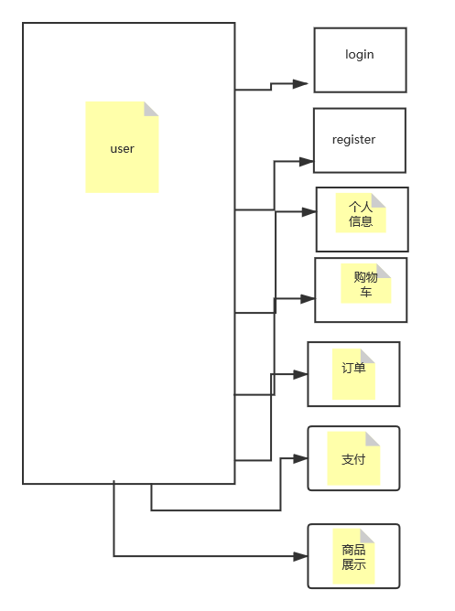
网站功能
网站功能

Slide 5
网站采用技术
① python3.6.10
② Flask
③ Sqlite
④ Linux
配置开发环境
开发工具
① PyCharm

Slide 6
网站采用技术
本网站采用的MTV模式实现B/S架构。
模型（Model）：负责数据库建模。
视图（View）：处理与用户交互的部分内容。处理用户的请求并给出响应。
控制器（Template）：用于处理用户显示的内容。

Slide 7
系统演示

Slide 8
总结
网站存在不足及改进
①网站在界面美观方面有所欠缺，整体设计有待改进；
②在用户选择订单地址时没有实现下拉列表选择，而是进行文本框的输入；
③对于电商销售网站来说，数据量较少，商品信息较少；

Slide 9
标题区
内容说明项
内容说明项
内容说明项
内容说明项

Slide 10
标题区
65%
35%

Slide 11
标题区

Slide 12
标题区
35%
请输入内容说明请输入内容说明
请输入内容说明请输入内容说明
30%
请输入内容说明请输入内容说明
请输入内容说明请输入内容说明
35%
请输入内容说明请输入内容说明
请输入内容说明请输入内容说明

Slide 13
标题区

Slide 14
感谢您的聆听

